Slide 1
第四章 正弦稳态电路分析

Slide 2
CONTENTS
4.1 正弦信号的基本概念
4.2 正弦量的相量表示
4.3 正弦稳态电路的相量模型
4.4 简单正弦交流电路的分析
4.5 正弦交流电路的功率

Slide 3
4.1 正弦信号的基本概念

Slide 4
4.1 正弦信号的基本概念
正弦量的三要素
1、定义
随时间按正弦规律变化的电压u(t)和电流i(t)分别称为正弦电压和正弦电流，统称为正弦量。
2、表示方法
常用表示方法：函数表达式、波形图

Slide 5
4.1 正弦信号的基本概念
2、表示方法
（1）函数表达式
注意：正弦量既可以用正弦函数表示，也可以用余弦函数表示。
—— 振幅
—— 角频率，rad/s
—— 相位
—— 初相位，
所以，只要知道振幅、角频率、初相位，正弦量就可以确定，这个三个物理量被称为正弦量的三要素。

Slide 6
4.1 正弦信号的基本概念
2、表示方法
（1）函数表达式
角频率、周期、频率的关系：

Slide 7
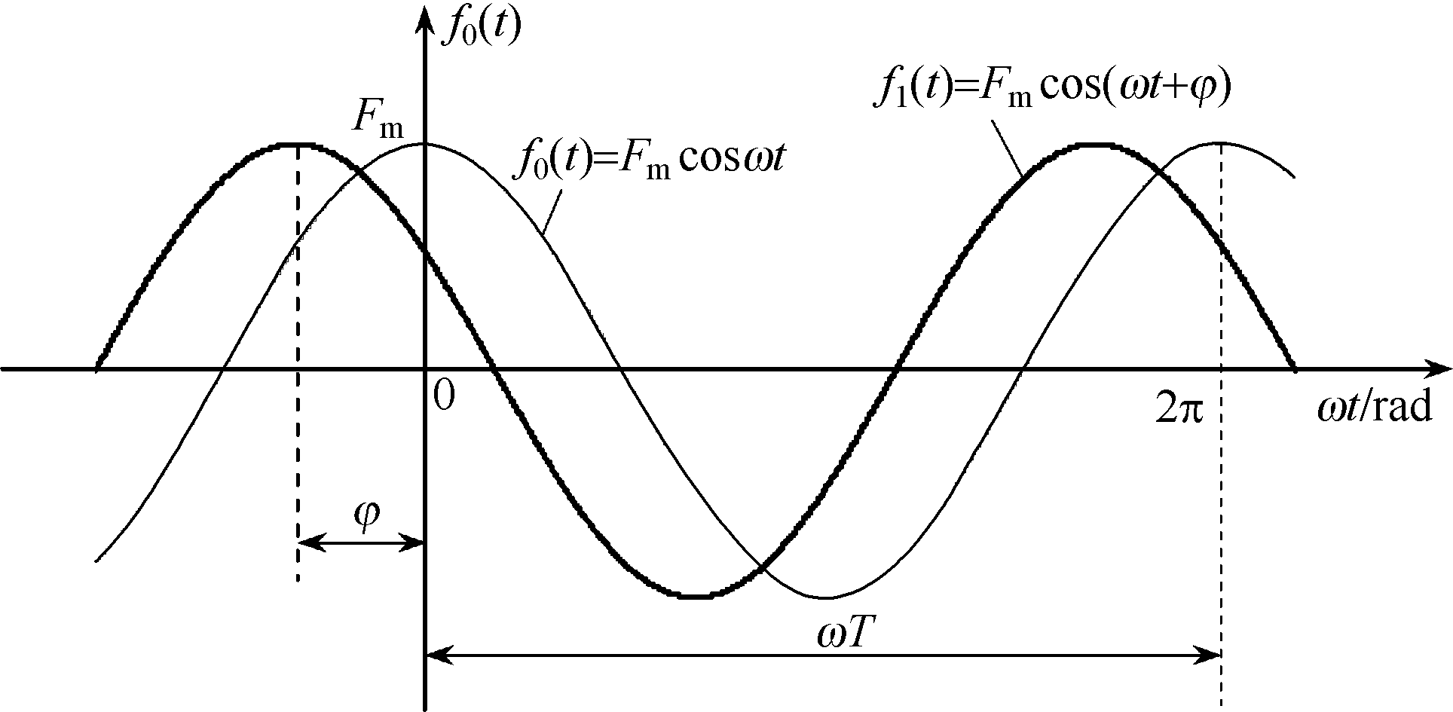
4.1 正弦信号的基本概念
2、表示方法
（2）波形图
当ϕ < 0时，正最大值在原点的右边
当ϕ > 0时，正最大值在原点的左边

Slide 8
4.1 正弦信号的基本概念
有效值
1、定义
交流电流 i 通过电阻R在一个周期 T 内产生的热量，如果与某一直流电流 I 通过同一电阻在相同时间内所产生的热量相等，则称这个直流电流值 I 是该交流电流 i 的有效值。
周期电流的有效值等于它的瞬时值的平方在一周期内的平均值的平方根。

Slide 9
4.1 正弦信号的基本概念
2、正弦电流、电压有效值
设
则有：
同理，对于正弦电压
则有：

Slide 10
4.1 正弦信号的基本概念
若一交流电压有效值为U=220V，则其最大值为U_{m}≈311V；
工程上说的正弦电压、电流一般指有效值，如设备铭牌额定值、电网的电压等级等。但绝缘水平、耐压值指的是最大值。因此，在考虑电器设备的耐压水平时应按最大值考虑。
测量中，电磁式交流电压、电流表读数均为有效值。
注意: 区分电压、电流的瞬时值、最大值、有效值的符号。

Slide 11
4.1 正弦信号的基本概念
同频率正弦量的相位差
两个正弦电压或电流相位之差，称为相位差∆φ。
如两个同频率的正弦电流：
相位差为：
上式表明两个同频率正弦量在任意时刻的相位差均等于它们初相之差，与时间t无关。

Slide 12
4.1 正弦信号的基本概念
相位差Δϕ(Δϕ ∈[-π,π])反映出电流i₁(t)与电流i₂(t)在时间上的超前和滞后关系：
当Δϕ =ϕ₁-ϕ₂>0时，表明i₁(t)超前i₂(t)，超前的角度为Δϕ。
当Δϕ =ϕ₁-ϕ₂<0时，表明i₁(t)滞后i₂(t)，滞后的角度为|Δϕ |。
当Δϕ =ϕ₁-ϕ₂ = 0时， i₁(t)与i₂(t)同相。
当Δϕ =ϕ₁-ϕ₂ = ±π时， i₁(t)与i₂(t)反相。
当Δϕ =ϕ₁-ϕ₂ = ±π/2时， i₁(t)与i₂(t)正交

Slide 13
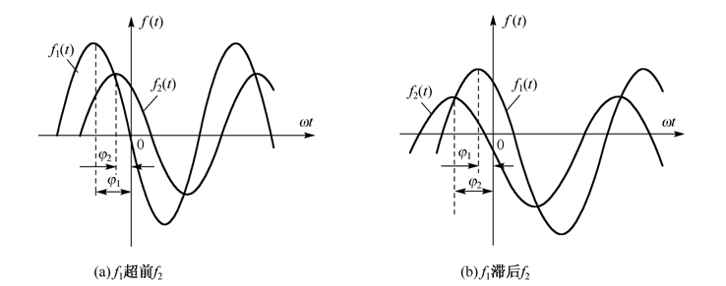
4.1 正弦信号的基本概念

Slide 14
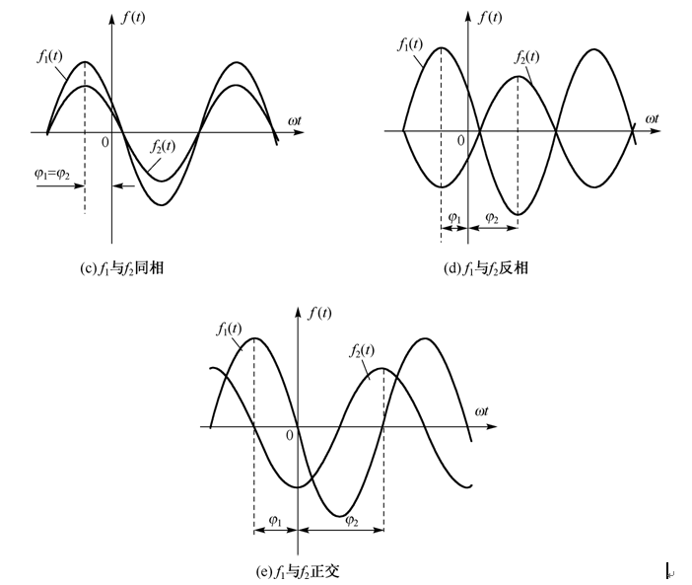
4.1 正弦信号的基本概念

Slide 15
4.1 正弦信号的基本概念
注意：角频率不同的两个正弦间的相位差是时间t的函数，不再等于初相之差。

Slide 16
4.1 正弦信号的基本概念
例题
例4.1 已知正弦电流 ，
电压 。试分别画出它们的波形图，并求出它们的有效值、频率及相位差。
解：
电压可转换为
i(t)、u(t)的有效值分别为
U =10 V

Slide 17
4.1 正弦信号的基本概念
例题
例4.1 已知正弦电流 ，
电压 。试分别画出它们的波形图，并求出它们的有效值、频率及相位差。
解：
i(t)、u(t)的频率为
i(t)、u(t)的相位差为

Slide 18
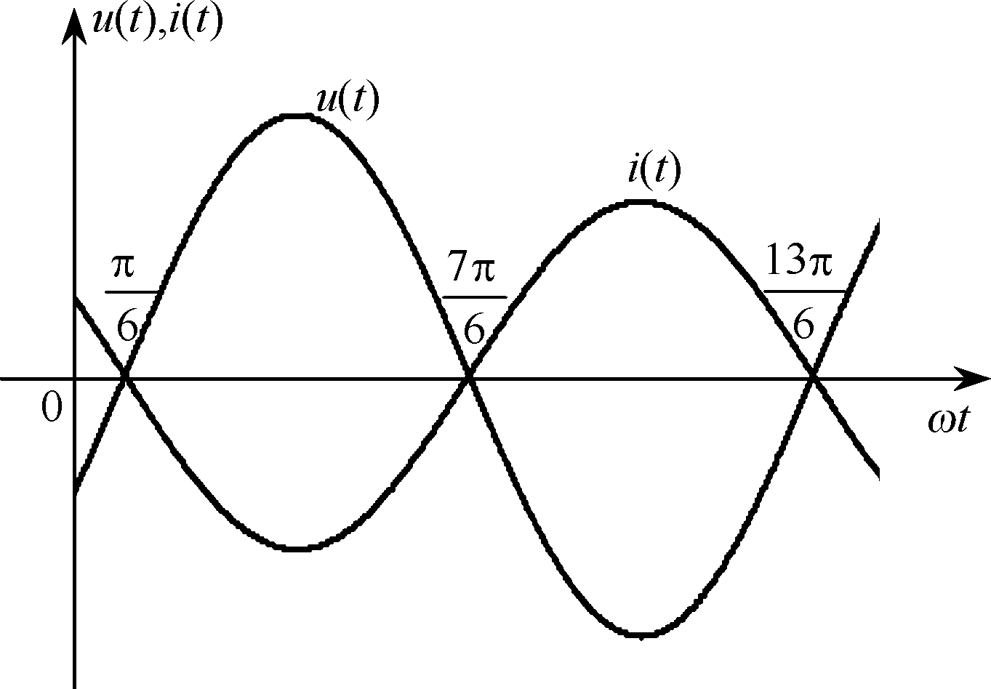
4.1 正弦信号的基本概念
例题
例4.1 已知正弦电流 ，
电压 。试分别画出它们的波形图，并求出它们的有效值、频率及相位差。
解：
i(t)、u(t)的波形图如下

Slide 19
4.2 正弦量的相量表示

Slide 20
4.2 正弦量的相量表示
复数
1、复数的表示形式
（1）、代数形式
取复数A的实部和虚部用符号表示为：
Re[A]=a₁
取复数A的实部
Im[A]=a₂
取复数A的虚部

Slide 21
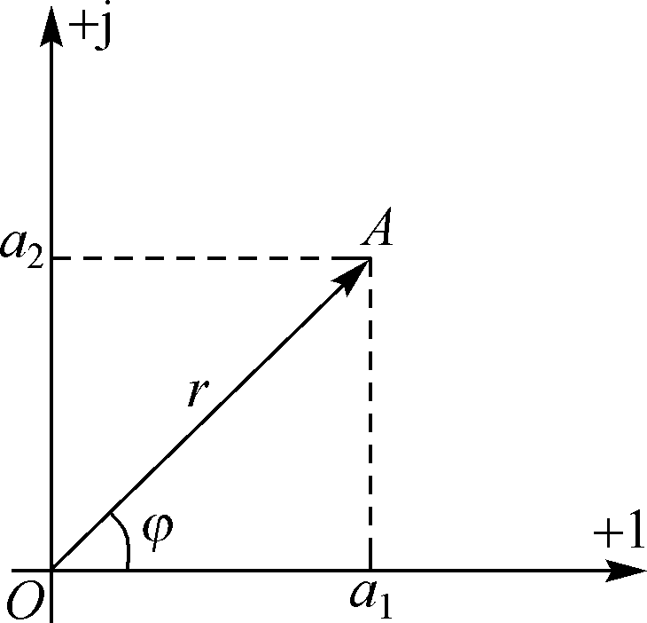
4.2 正弦量的相量表示
1、复数的表示形式
（2）、三角形式
r为复数的模， ϕ 为复数的幅角。
a₁ = r cos ϕ
a₂= r sin ϕ

Slide 22
4.2 正弦量的相量表示
1、复数的表示形式
（3）、指数形式
根据欧拉公式：
可得：
（4）、极坐标形式

Slide 23
4.2 正弦量的相量表示
2、复数的相等
若两个复数分别为：
当且仅当
时，有：
即，两个用代数形式表示的复数，若实部和虚部分别相等，则这两个复数相等。
同样，两个用极坐标形式表示的复数，若它们的模相等，幅角也相等，则这两个复数相等。

Slide 24
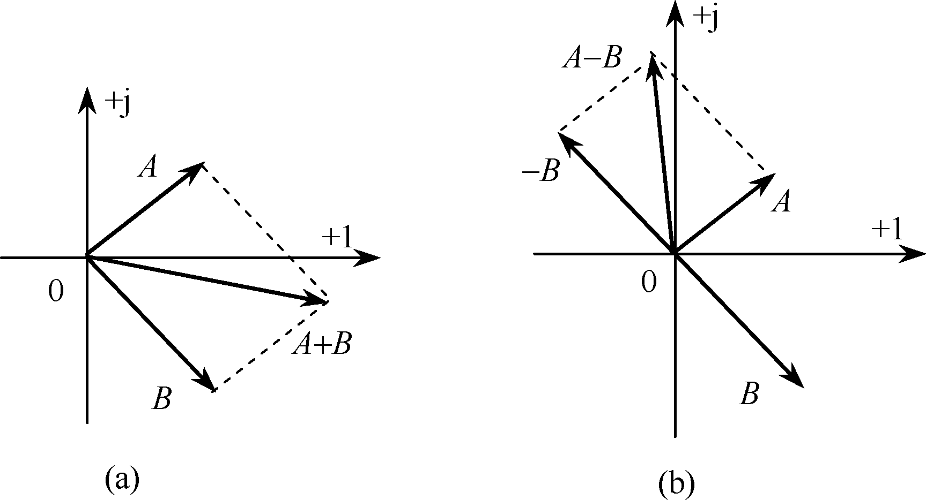
4.2 正弦量的相量表示
3、复数的运算
（1）复数的加减法
设
则
复数的加、减运算也可以在复平面内用向量的加、减完成

Slide 25
4.2 正弦量的相量表示
3、复数的运算
（2）复数的乘除法
设
则
ϕ_{A}+ϕ_{B}
ϕ_{A}−ϕ_{B}

Slide 26
4.2 正弦量的相量表示
3、复数的运算
（2）复数的乘除法
若两个复数采用代数形式，则有
AB = (a₁+ja₂)(b₁+jb₂) = (a₁b₁-a₂b₂) + j(a₁b₂+a₂b₁)

Slide 27
4.2 正弦量的相量表示
相量
设正弦电压u(t)为
由欧拉公式可知
则有：
显然，正弦电压u(t)与复指数函数 形成了一一对应的关系。

Slide 28
4.2 正弦量的相量表示
所以，可定义：
ϕ_{u}
为正弦电压u(t)的最大值相量。
原正弦电压可表示为：
ϕ_{u}

Slide 29
4.2 正弦量的相量表示
同理可定义u(t)的有效值相量：
ϕ_{u}
最大值相量和有效值相量的关系为

Slide 30
4.3 正弦稳态电路的相量模型

Slide 31
4.3 正弦稳态电路的相量模型
基尔霍夫定律的相量形式
在正弦电流电路中，KCL和KVL同样适用，但要用相应的相量形式表示，即：

Slide 32
4.3 正弦稳态电路的相量模型
验证KCL的相量形式:
i₁
i₂
由KCL有： i₁(t)+ i₂(t) + i₃(t)=0
i₃
故： i₁(t)+ i₂(t) + i₃(t)
所以：
同理可证KVL的相量形式

Slide 33
4.3 正弦稳态电路的相量模型
在正弦稳态电路中，需要注意：

Slide 34
4.3 正弦稳态电路的相量模型
无源二端元件伏安关系的相量形式
1. 电阻
时域形式：
相量形式：
i(t)
+
已知：
u_{R}(t)
R
-
则有：
有效值关系：U_{R}=RI
相位关系：ϕ_{u}= ϕ_{i} (u, i同相)
+
R
相量形式的欧姆定律：
-
相量模型
注：u_{R}, i 是同频正弦量

Slide 35
4.3 正弦稳态电路的相量模型
2. 电感
i(t)
时域形式：
相量形式：
+
已知：
u_{L}(t)
L
-
则有：
+
jωL
有效值关系：U_{L}=ωLI
-
相位关系：ϕ_{u}= ϕ_{i} +90° (u_{L}超前i 90°)
相量模型
相量形式的欧姆定律：

Slide 36
4.3 正弦稳态电路的相量模型
2. 电感
令X_{L}=ωL，称为感抗，单位为Ω(欧姆)
ϕ_{u}
ϕ_{i}
则有：
相量图
感抗和频率成正比：
ω →0， |X_{L}|→0 直流短路(通直)
ω →∞ ，|X_{L}|→∞ 频率很高时开路(阻交流)

Slide 37
4.3 正弦稳态电路的相量模型
3. 电容
i_{C}(t)
时域形式：
相量形式：
+
已知：
u(t)
C
-
则有：
+
-
有效值关系：I_{C}=ωCU
相位关系：ϕ_{i}=ϕ_{u}+90° (i超前u90°)
相量模型
相量形式的欧姆定律：

Slide 38
4.3 正弦稳态电路的相量模型
3. 电容
ϕ_{i}
令X_{C}=1/ωC ，称为容抗，单位为Ω(欧姆)
ϕ_{u}
则有：
相量图
容抗和频率成反比：
ω →0， |X_{C}|→∞ 直流开路(隔直)
ω →∞ ，|X_{C}|→0 频率很高时短路(旁路作用)

Slide 39
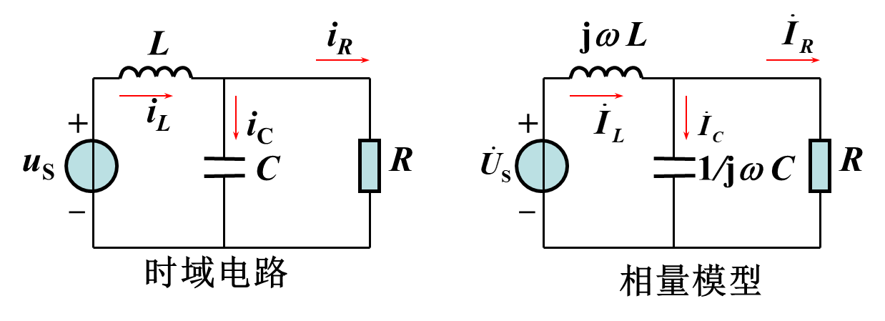
4.3 正弦稳态电路的相量模型
电路的相量模型
在正弦稳态电路中，将各电流电压用相量表示，电阻、电感、电容元件的参数用阻抗(或导纳)表示，所得到的电路图称为正弦稳态电路的相量模型，而原电路图则称为正弦交流电路的时域模型。

Slide 40
4.3 正弦稳态电路的相量模型
阻抗和导纳
上式中常数Z和Y分别称为元件的阻抗（单位Ω）和导纳（单位S）

Slide 41
4.3 正弦稳态电路的相量模型
相量模型 vs 时域模型
 | 相同点 | 不同点
相量模型 | 电路分析依据两类约束关系（KVL\KCL、伏安关系） | 1、复数方程 2、电压电流用相量表示 3、无源元件用电阻R、电感L和电容C所对应的阻抗Z或导纳Y表示
时域模型 |  | 1、实数方程 2、电压电流是随时间变化的函数 3、无源元件用电阻R、电感L和电容C的参数表示

Slide 42
4.3 正弦稳态电路的相量模型
运用相量模型进行正弦稳态电路分析的一般步骤：
写出已知正弦量的相量及各无源元件的阻抗或导纳；
做出原电路的相量模型，列出相应的相量关系，求解待求量的相量；
根据求解出的待求量的相量，写出对应的正弦量。

Slide 43
4.3 正弦稳态电路的相量模型
例题
例4.4 电路如图4.12(a)所示，u_{s}(t)=10cos(1000t)V，求i₁(t)、i₂(t)、i₃(t)及i(t)。
i
i₁
i₂
i₃
解：
由u_{s}(t)=10cos(1000t)
+
u_{S}
1KΩ
1μF
1H
可得：
-
(a) 时域模型
则
+
jωL = j1 kΩ
1KΩ
-j10³Ω
j10³Ω
-
(b) 相量模型

Slide 44
4.3 正弦稳态电路的相量模型
例题
例4.4 电路如图4.12(a)所示，u_{s}(t)=10cos(1000t)V，求i₁(t)、i₂(t)、i₃(t)及i(t)。
解：
+
1KΩ
-j10³Ω
j10³Ω
-
(b) 相量模型

Slide 45
4.3 正弦稳态电路的相量模型
例题
例4.4 电路如图4.12(a)所示，u_{s}(t)=10cos(1000t)V，求i₁(t)、i₂(t)、i₃(t)及i(t)。
解：
+
1KΩ
-j10³Ω
j10³Ω
-
由KCL的相量形式：
(b) 相量模型

Slide 46
4.4 简单正弦交流电路的分析

Slide 47
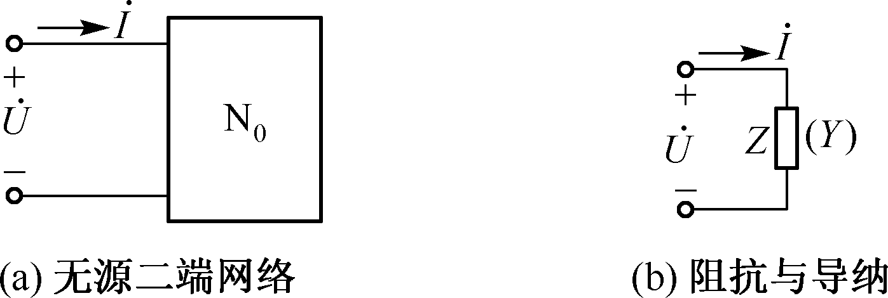
4.4 简单正弦交流电路的分析
二端网络的阻抗与导纳
1、定义：
或
（复）阻抗反映了对正弦电流的阻碍能力,其单位为欧姆（Ω）。
（复）导纳反映了对正弦电流的导通能力,其单位为西门子（S）。

Slide 48
4.4 简单正弦交流电路的分析
令：
R—电阻分量(阻抗的实部)；X—电抗分量(阻抗的虚部)；|Z|—复阻抗的模；ϕ_{z}—阻抗角。
|Z|
则有：
R=|Z|cosϕ_{z}
X=|Z|sinϕ_{z}
X
ϕ_{z}
R
阻抗三角形
|Z|=U/I ——反映u, i 有效值关系；ϕ_{z} = ϕ_{u}-ϕ_{i} ——反映u, i 相位关系

Slide 49
4.4 简单正弦交流电路的分析
令：
G—电导(导纳的实部)；B—电纳(导纳的虚部)；|Y|—复导纳的模；ϕ_{y}—导纳角。
|Y|
则有：
B
G=|Y|cosϕ_{y}
B=|Y|sinϕ_{y}
ϕ_{y}
G
导纳三角形
|Y|=U/I ——反映u, i 幅度关系；ϕ_{y} = ϕ_{i}-ϕ_{u} ——反映u, i 相位关系

Slide 50
4.4 简单正弦交流电路的分析
需要注意的是：同一个二端网络，虽然阻抗Z与导纳Y互为倒数，但在一般情况下
G、B与R、X之间的关系为

Slide 51
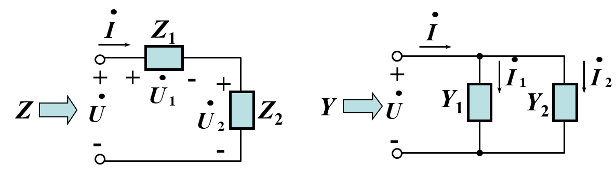
4.4 简单正弦交流电路的分析
阻抗串联、并联的电路
同直流电路相似：

Slide 52
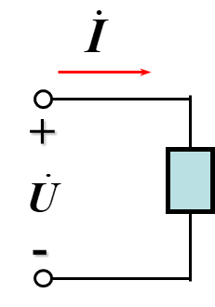
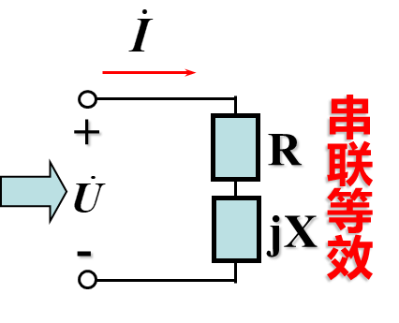
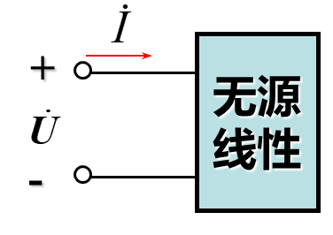
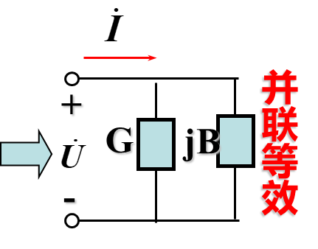
4.4 简单正弦交流电路的分析
1、无源单口网络的串并联等效

Slide 53
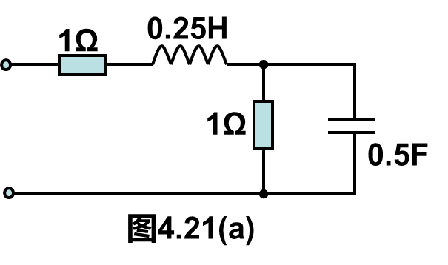

4.4 简单正弦交流电路的分析
例题
例4.5 已知图4.21(a)所示电路。求在电源角频率分别为ω=1 rad/s，ω=4 rad/s下的最简串联等效电路。
解：
(1)当ω=1 rad/s时
相应的相量模型如右图

Slide 54
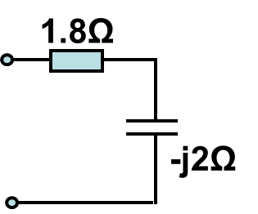
4.4 简单正弦交流电路的分析
例题
例4.5 已知图4.21(a)所示电路。求在电源角频率分别为ω=1 rad/s，ω=4 rad/s下的最简串联等效电路。
解：
由此可见，当ω=1 rad/s时，电路呈容性，可等效为R=1.8 Ω电阻与一个X_{C}=0.15 Ω 的电容相串联，如右图所示
其中电容参数：
同理可得ω=4 rad/s下的最简串联等效电路

Slide 55
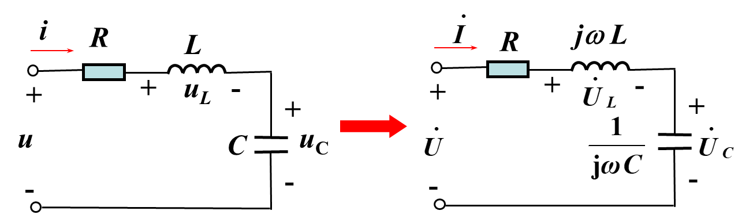
4.4 简单正弦交流电路的分析
2、RLC串联的交流电路
由KVL：

Slide 56
4.4 简单正弦交流电路的分析
阻抗Z与电路性质的关系：
ωL > 1/ωC ，X>0， ϕ_{z} >0，电路为感性，电压领先电流；
ωL<1/ωC ，X<0， ϕ_{z} <0，电路为容性，电压落后电流；
ωL=1/ωC ，X=0， ϕ_{z} =0，电路为电阻性，电压与电流同相。

Slide 57
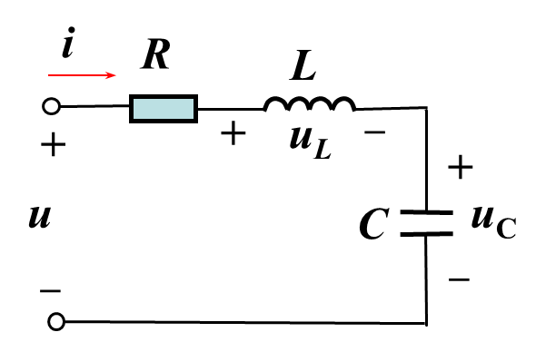
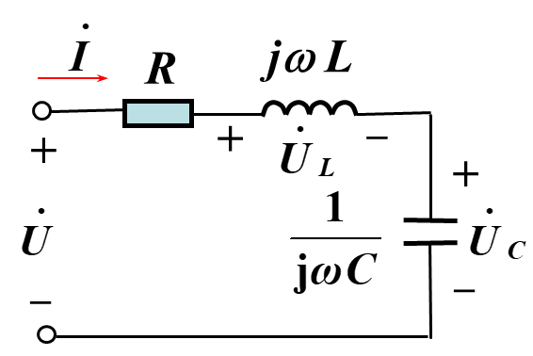
4.4 简单正弦交流电路的分析
例题
例4.6电路如图4.22(a)所示，已知R = 15Ω，L = 0.3 mH，C = 0.2 μF， ，求:电路电流和各元件电压，并绘出电路的相量图。
解：
电路图的相量模型如下图：
则有

Slide 58
4.4 简单正弦交流电路的分析
例题
例4.6电路如图4.22(a)所示，已知R = 15Ω，L = 0.3 mH，C = 0.2 μF， ，求:电路电流和各元件电压，并绘出电路的相量图。
解：

Slide 59
4.4 简单正弦交流电路的分析
例题
例4.6电路如图4.22(a)所示，已知R = 15Ω，L = 0.3 mH，C = 0.2 μF， ，求:电路电流和各元件电压，并绘出电路的相量图。
解：

Slide 60
4.4 简单正弦交流电路的分析
例题
例4.6电路如图4.22(a)所示，已知R = 15Ω，L = 0.3 mH，C = 0.2 μF， ，求:电路电流和各元件电压，并绘出电路的相量图。
解：
故：

Slide 61
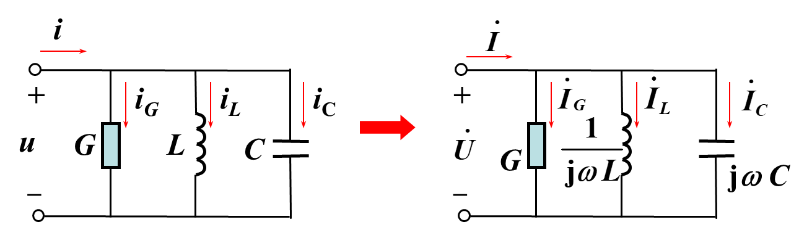
4.4 简单正弦交流电路的分析
3、GLC并联的交流电路
由KCL：

Slide 62
4.4 简单正弦交流电路的分析
阻抗Y与电路性质的关系：
ωC > 1/ωL ，B>0， ϕ_{Y} >0，电路为容性，电流领先电压；
ωC<1/ωL ，B<0， ϕ_{Y} <0，电路为感性，电流落后电压；
ωC=1/ωL ，B=0， ϕ_{Y} =0，电路为电阻性，电压与电流同相。

Slide 63
4.5 正弦交流电路的功率

Slide 64
4.5 正弦交流电路的功率
瞬时功率及平均功率
i
+
无
源
u
1、瞬时功率：
_
设无源二端网络的端口电压为
流过的电流为
则瞬时吸收功率为
其中φ=φ_{u}-φ_{i}，也是该网络的阻抗角

Slide 65
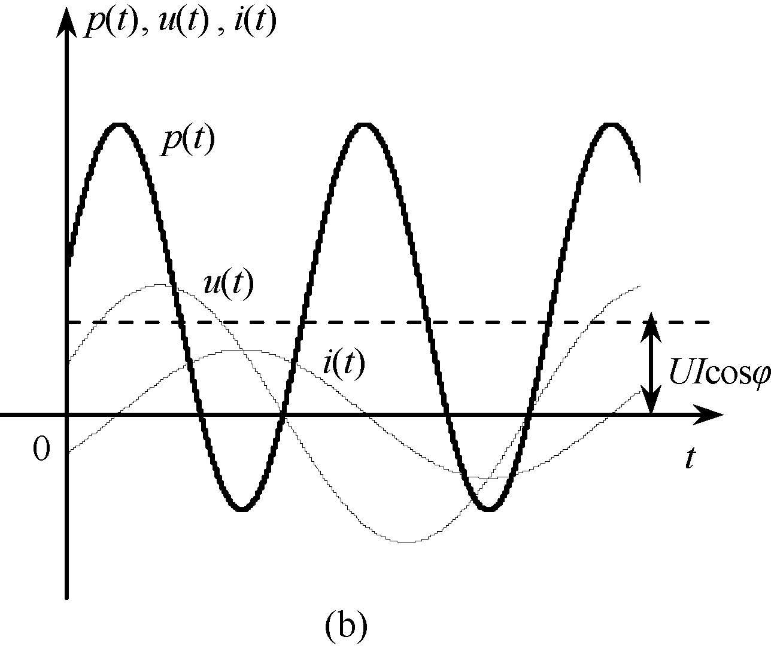
4.5 正弦交流电路的功率
二端网络瞬时功率的波形如图所示：
2、平均功率：
一个周期内瞬时功率的平均值为平均功率。
① 当φ=0时，二端网络呈现电阻性，平均功率最大，P=UI；
② 当φ=±90°时，二端网络呈现电感性或者电容性，平均功率为0。

Slide 66
4.5 正弦交流电路的功率
无功功率、视在功率和功率因数
1、无功功率
用来反映无源二端网络中储能元件与电源之间能量交换的特性，用Q表示，单位取乏（Var）：
① 当φ=+90°时，二端网络呈现电感性，无功功率为Q=UI；
② 当φ=-90°时，二端网络呈现电容性，无功功率为Q=-UI 。

Slide 67
4.5 正弦交流电路的功率
2、视在功率
端口电压有效值与电流有效值的乘积，用S表示，单位为伏安（VA）、千伏安（kVA）等：
3、功率因数
根据平均功率公式可知，二端网络平均功率不仅与端口电压和电流有效值的成绩有关，还取决于cosφ，定义cosφ为二端网络的功率因数，φ称为功率因数角，用λ表示：

Slide 68
4.5 正弦交流电路的功率
习惯上当二端网络的电流超前于电压时，在λ后标注“超前”，表明二端网络呈电容性；当二端网络的电流滞后于电压时，在λ后标注“滞后”，表明二端网络呈电感性。
有功，无功，视在功率的关系：
需要注意的是：
但

Slide 69
4.5 正弦交流电路的功率
功率因数的提高
1．提高功率因数的必要性
(1) 发电设备的容量不能充分利用。
(2) 增加线路和发电机绕组的功率损耗。
2．提高功率因数的方法
(1) 提高自然功率因数的方法：合理选用异步电动机，减少电动机的空载或轻载运行，合理选择电力变压器的容量，采用同步电动机等 。
(2) 采用人工补偿的方法:感性负载并联电容，也称为并联电容补偿法 。

Slide 70
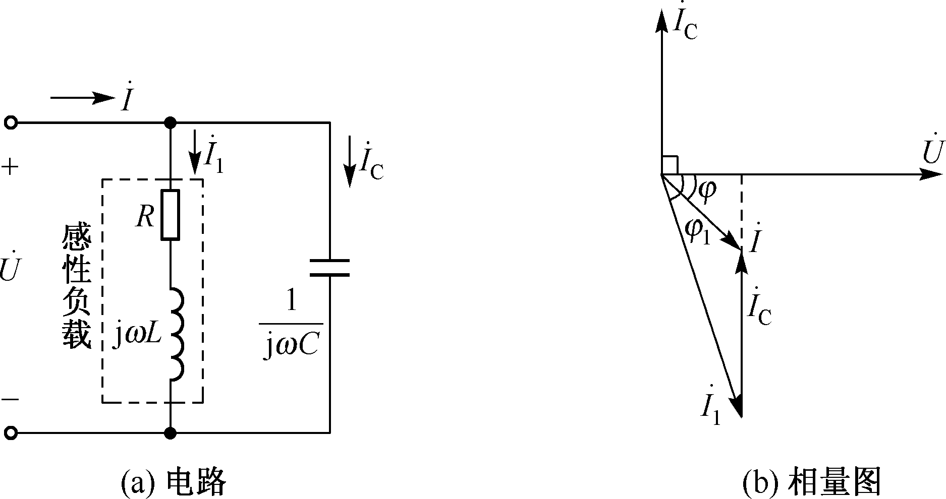
4.5 正弦交流电路的功率
并联电容补偿法

Slide 71
4.5 正弦交流电路的功率
最大功率传输
设Z₀= R₀ + jX₀， 负载Z_{L}= R_{L} + jX_{L}
Z₀
+
Z_{L}
-

Slide 72
4.5 正弦交流电路的功率
(1) 当负载的R_{L}、X_{L}任意可调时，负载获得最大功率的条件为
解得
共轭匹配
即当
时，负载可获得最大功率。该最大功率为
这一结论称为最大功率传输定理

Slide 73
4.5 正弦交流电路的功率
(2)当负载的阻抗角固定不变，而阻抗模可变时
根据
|Z_{L}|=|Z_{S}|
负载获得最大功率为
模匹配
如果负载为纯电阻，只有在模匹配的时候，负载才能获得最大功率。

